Slide 1
第6章 电动机
6.1 三相异步电动机的基本结构
6.2 三相异步电动机的工作原理
6.3 三相异步电动机的机械特性
6.4 三相异步电动机的铭牌数据
6.5 三相异步电动机的起动
6.6 三相异步电动机的调速
6.7 单相异步电动机

Slide 2
第6章 电动机
概述
电机是实现能量转换和信号转换的装置
能量转换
发电机
直流
电动机
动力电机
电机
电动机
控制电机
交流
电动机
信号转换
三相异步电动机
异步
电动机
同步
电动机
三相
单相

Slide 3
第6章 电动机
第6章
三相异步电动机
特点：结构简单、价格便宜、运行可靠、维护方便
用途：
在工业方面：中、小型轧钢设备，机床、轻工机械、起重
机械，矿山机械等。
在农业方面：脱粒机、粉碎机、排灌机械及加工机械。
本章要求：了解结构、理解原理、掌握使用方法

Slide 4
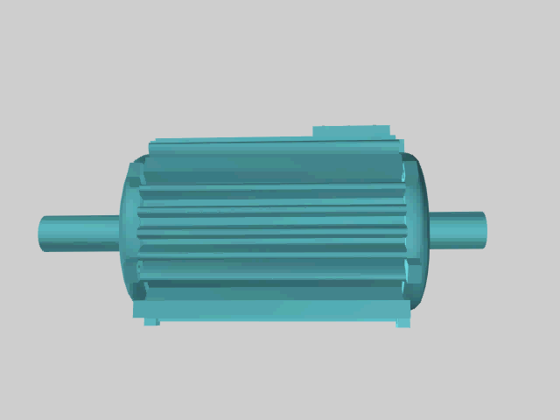
6.1 三相异步电动机的基本结构
第6章 6.1
一、主要部件：
定子、转子

Slide 5
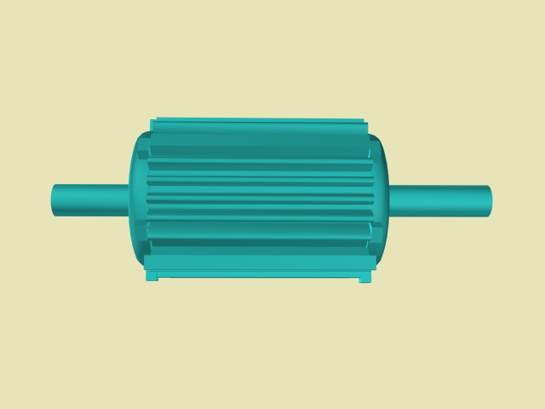
第6章 6.1

Slide 6
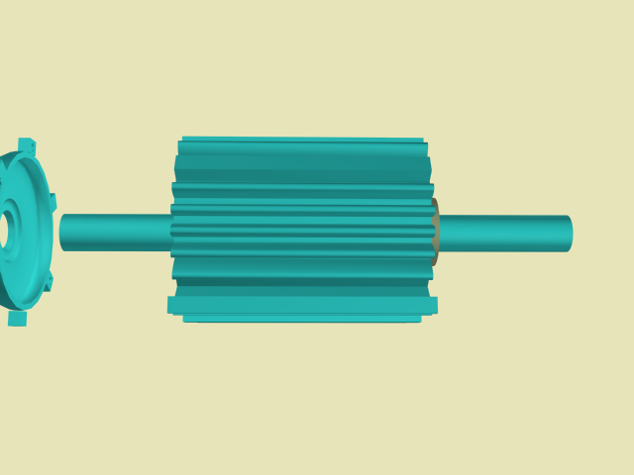
第6章 6.1

Slide 7
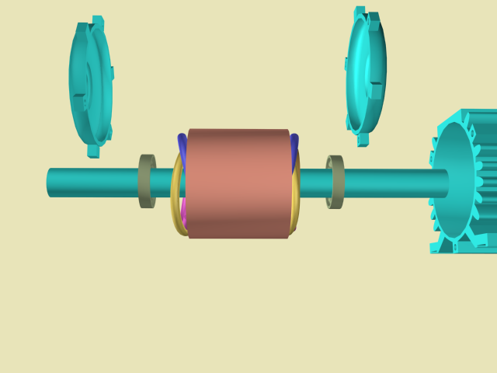
第6章 6.1

Slide 8
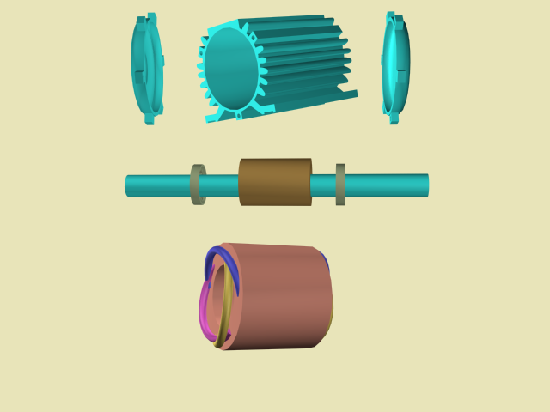
第6章 6.1

Slide 9
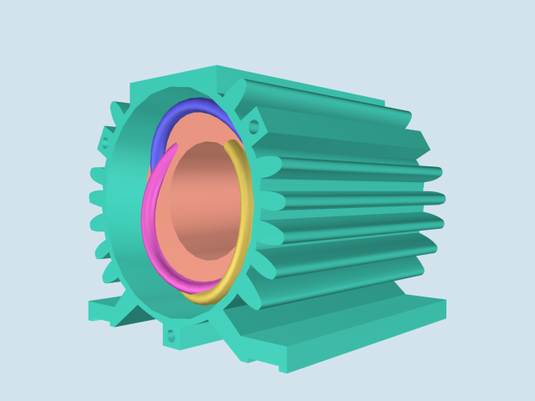
第6章 6.1
1. 定子
三相异步电动机的定子是由机座、定子铁心和定子绕
组组成。
这是机座定子铁心和定子绕组示意图
机座
定子绕组
铁心

Slide 10

第6章 6.1
定子铁心是由冲有槽孔的硅钢片叠压而成
这是定子硅钢片

Slide 11
第6章 6.1
在定子槽孔中放置三相彼此独立的绕组。
U₁
U₂
定子绕组
角接
定子绕组
星接
V₁
V₂
W₁
W₂
U₁
V₁
W₁
U₁
V₁
W₁
端子
W₂
U₂
V₂
W₂
U₂
V₂
U₁
V₁
W₁
U₁
V₁
W₁
U₂
V₂
W₂
U₂
V₂
W₂

Slide 12
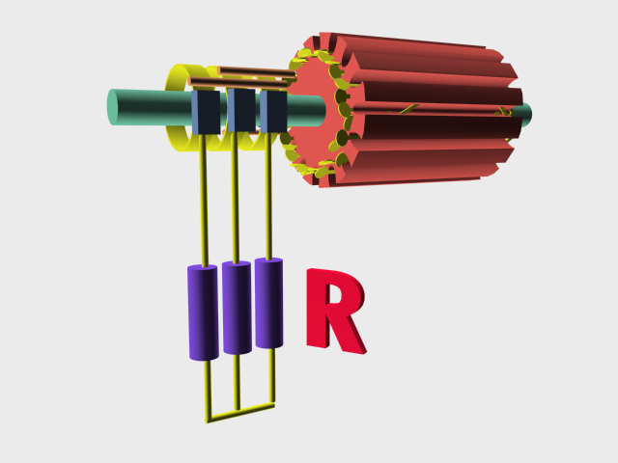
第6章 6.1
2. 转子
根据转子绕组结构的不同又分为笼型转子和绕线型转子
笼型转子的电机称笼型电动机
绕线型转子的电机称绕线型电动机
这
是
绕
线
型
转
子
铁
心
与
绕
组
转子绕组
滑环
转子铁心
电刷
外接电阻

Slide 13

第6章 6.1
转子铁心是由相互绝缘的硅钢片叠压而成。
这
是
转
子
硅
钢
片

Slide 14
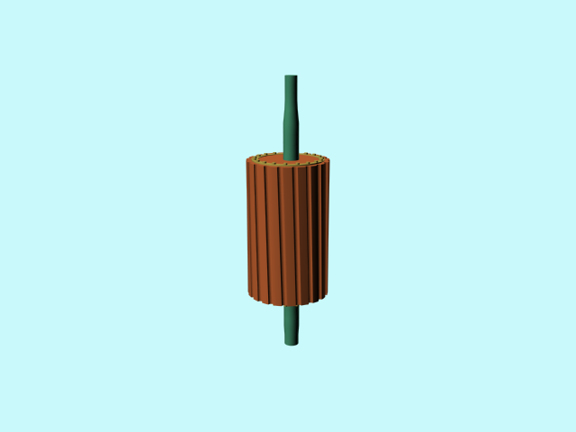
第6章 6.1
这
是
笼
型
转
子
笼型转子是由嵌放在转子铁心槽内的导电条组成，
在转子铁心的两端各用一个导电端环把所有的导电条
连接起来。

Slide 15
第6章 6.1
定子绕组与转子绕组
U₁
定子绕组
W₂
V₂
转子绕组
V₁
W₁
U₂
设：电流的流入端用 表示
电流的流出端用 表示

Slide 16
第6章 6.2
6.2 三相异步电动机的工作原理
一、旋转磁场
i₁=I_{m}sinω t
i₂=I_{m}sin(ω t-120° )
1、旋转磁场的产生
i₃=I_{m}sin(ω t+120° )
i₁
U₁
U₂
i
i₂
i₁
i₂
i₃
V₁
V₂
i₃
W₁
W₂
对称三相电流
流入
对称三相绕组
0
ω t
相序1-2-3-1

Slide 17
1、旋转磁场的产生
设：电流的流入端用 表示
第6章 6.2
i
i₁
i₂
i₃
电流的流出端用 表示
电流的参考方向从首端流向末端
ωt
60°
ω t = 0°
ω t = 60°
0°
N
U₁
U₁
W₂
V₂
W₂
V2
N
S
V₁
W₁
V₁
W₁
U₂
i₁= 0
i₂为负值
i₃为正值
S
i₃ = 0
i₂为负值
i₁为正值
U₂

Slide 18
1、旋转磁场的产生
第6章 6.2
设：电流的流入端用 表示
i₁为正值
i₂为负值
i₃为负值
电流的流出端用 表示
i
i₁
i₂
i₃
90°
0
ω t
U₁
V₂
W₂
S
N
ω t = 90°
W₁
V₁
U₂

Slide 19
1、旋转磁
场的产生
0°
60°
第6章 6.2
N
N
U₁
U₁
W₂
V₂
V₂
W₂
W₁
V₁
W₁
V₁
U₂
S
S
U₂
ωt=60°
ωt=0°
90°
S
U₁
U₁
V₂
W₂
V₂
W₂
180°
S
N
W₁
V₁
W₁
V₁
U₂
U₂
ωt=180°
ωt=90°
N

Slide 20
1、旋转磁场的产生
第6章 6.2
综上分析可得结论：
空间相差120º 角的三相绕组，通入对称三相电流时，产生的是一对磁极的旋转磁场，当电流经过一个周期变化时，磁场也沿着顺时针方向旋转了一周 (在空间旋转的角度为360º )。

Slide 21
2. 旋转磁场的转速
i
第6章 6.2
i₁
i₂
i₃
i₁
U₁
U₂
U₁'
U₂'
i₂
ω t
V₁
V₂
V₁'
V₂'
0
i₃
W₁
W₂
W₁'
W₂'
0°
60°
30°
将两个绕组
串联起来
0°
N
N
V₂'
U₁
W₂'
V₂'
U₁
W₂'
S
W₁'
W₁'
V₁
V₁
U₂'
U₂'
U₂
S
U₂
S
V₁'
W₁
V₁'
W₁
S
W₂
V₂
N
U₁'
W₂
U₁'
V₂
ωt = 0°
ωt =6 0°
N

Slide 22
2. 旋转磁场的转速
i
第6章 6.2
i₁
i₂
i₃
i₁
U₁
U₂
U₁'
U₂'
i₂
ω t
V₁
V₂
V₁'
V₂'
0
i₃
W₁
W₂
W₁'
W₂'
90°
180°
45°
90°
S
90°
S
U₁
V₂'
U₁
W₂'
V₂'
N
W₂'
W₁'
W₁'
V₁
V₁
U₂'
N
U₂'
U₂
U₂
N
V₁'
W₁
V₁'
W₁
W₂
V₂
W₂
V₂
N
U₁'
S
U₁'
ωt = 90°
ωt =180°
S

Slide 23
2.旋转磁场的转速
第6章 6.2
综上分析可得结论：
当定子每相中有两个绕组串联, 且每相绕组在空间相差60º时, 通入对称三相交流电后, 也产生一个旋转磁场, 但它是一个四极旋转磁场。当电流变化一周, 旋转磁场在空间只转了半周(180º 空间角), 旋转速度较两极磁场慢了一半。
旋转磁场转速n₀
— 同步转速
P=1 n₀ =3000 r/min
60 f₁
—电源的频率
n₀ = ——
P=2 n₀ =1500 r/min
p
— 磁极对数
P=3 n₀ =1000 r/min

Slide 24
3. 改变旋转磁场的转向
第6章 6.2
i
i₁
U₁
U₂
i₁
i₂
i₃
i₂
V₁
V₂
i₃
W₁
0
ω t
W₂
相序1-3-2-1
60°
i₁= 0 i₂为负值 i₃为正值
0°
90°
S
U₁
U₁
S
U₁
W₂
W₂
W₂
V₂
V₂
V₂
S
N
V₁
W₁
V₁
V₁
W₁
N
W₁
U₂
U₂
U₂
90°
N
0°
60°

Slide 25
3. 改变旋转磁场的转向
第6章 6.2
综上分析可得结论：
改变流入三相绕组的电流相序,就能改变旋转磁场的转向;改变了旋转磁场的转向, 也就改变了三相异步电动机的旋转方向。

Slide 26
6.2 三相异步电动机的工作原理
第6章 6.2
转子电流与旋转磁场相互作用形成电磁力，由电磁力形成的转矩称为电磁转矩。
二、工作原理
1、电磁转矩的产生
N
n₀
n₀–n
Δn
转差率
S = —— = —–
•
n₀
n₀
•
f
•
转子
导体
转子转速
n = (1–S) n₀
n
f
0 < S ≤ 1
e( i )
S

Slide 27
6.2 三相异步电动机的工作原理
第6章 6.2
二、工作原理
n₀–n
Δn
转差率
S = —— = —–
1、电磁转矩的产生
n₀
n₀
N
n₀
定、转子绕组中电动势和电流
的频率
•
f
•
•
60 f₁
转子
导体
p
n₀
n
n₀ = ——
f₁ =
p
f
60
e( i )
转子电流频
率f₂与S成正
比即与n有关
S
p
（n₀ –n）
p n₀
（n₀ –n）
f₂ =
=
= S f₁
n₀
60
60
2、电磁转矩的方向
与旋转磁场方向一致

Slide 28
6.2 三相异步电动机的工作原理
第6章 6.2
二、工作原理
n₀–n
Δn
转差率
S = —— = —–
1、电磁转矩的产生
n₀
n₀
N
n₀
2、电磁转矩的方向
•
f
3、电磁转矩的大小
•
•
转子
导体
n
相互
作用
f
转子电流
旋转磁场
e( i )
电磁转矩T
S
Φ_{m}正比于U₁
转子电流的大小正比于Φ_{m}，即正比于U₁但与S有关。
T正比于定子相电压U₁的平方，同时与S有关。

Slide 29
6.2 三相异步电动机的工作原理
第6章 6.2
二、工作原理
1、电磁转矩的产生
2、方向
3、电磁转矩的大小
N
n₀
相互
作用
转子电流
旋转磁场
•
f
•
•
电磁转矩T
转子
导体
n
输出
转矩
电磁
转矩
空载
转矩
f
=
–
e( i )
S
T₂ = T – T₀
稳定运行时
T = T_{L} + T₀
T₀很小
T ≈ T₂ = T_{L}

Slide 30
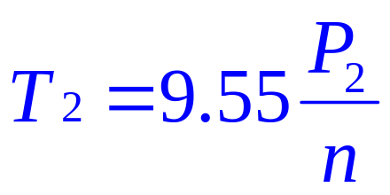
6.2 三相异步电动机的工作原理
第6章 6.2
三、功率关系
2π
T₂ n
电动机输出机械功率
P₂ = T₂ω =
60
转矩公式:
ω转子旋转角速度
T₂电动机输出转矩
输入功率
P₁ = √ 3 U₁I₁cosϕ _{N}
电动机功率损耗
P= P₁ – P₂
P₂
效率
η_{N} = —— ×100%
P₁

Slide 31
6.3 三相异步电动机的机械特性
第6章 6.3
当定子电压U₁、 f₁保持不变时，电磁转矩 T与S之间
的关系称为转矩特性 T= f (S)
n与T之间的关系称为机械特性 n = f (T)
若定子电压U₁、 f₁保持为额定值，转矩特性和机械特性
称为固有特性，否则称为人为特性。
一、固有特性
机械特性
n
T
n₀
N
转
矩
特
性
n_{N}
n_{M}
M
S
S
0
0
1
T_{m}
T

Slide 32
6.3 三相异步电动机的机械特性
第6章 6.3
n₀–n
一、固有特性
转矩特性 T= f (S)
S = ——
n₀
1. 额定状态
硬特性：T增加，而n下降不大
P₂ = T₂• ω
2πn
= T₂ ——
S_{N} =0.01--0.09
n_{N}接近n₀
60
60 P_{N}
T
T_{N} = ——
2πn_{N}
M
S
P_{N} (W)
T_{N} = 9.55 ———–
n_{N} (r/min)
T_{N}
N
P_{N} (kW)
或 T_{N} = 9550 ———–
S
n_{N} (r/min)
S_{N}
0
1

Slide 33
6.3 三相异步电动机的机械特性
第6章 6.3
2. 临界状态
转矩特性 T= f (S)
电磁转矩为最
大值的状态
转子每相
绕组电阻
T
R₂
最大转矩
S_{M}= –—
X₂₀
T_{M}
M
转子静止
的漏电抗
起动转矩
T_{st}
S
T_{M}
T_{N}
N
过载能力
K_{M}= –—
T_{N}
3. 起动状态
起动瞬间 n=0，S=1
S
0
S_{N}
S_{M}
1
称定子线电流为起动电流I_{S}
临界转差率
直接起
动能力
T_{S}
I_{S}
K_{S}= –—
K_{C}= –—
T_{N}
I_{N}

Slide 34
第6章 6.3
机械特性曲线
因为 n=n₀(1-S), 可以由
转矩特性得到机械特性
机械特性曲线 n = f (T)
转矩特性 T= f (S)
T
T
T
n
a
n₀
d
b
n_{N}
b
c
a
1
S
c
0
0
n
n₀
0
T_{N}
T_{s}
T_{M}
T

Slide 35
转速平衡过程
第9章 9.1
转矩平衡方程式 T=T₂+T₀ =负载转矩+空载转矩
a b 段为稳定运行区, 电动机工作在稳定运行区时, 具有自适应能力。例如, 原来在额定负载下稳
定运行(工作于d点), 若负载转矩
突然增大为 T₂', T₂' >T_{N} ，
n
n₁
a
d
n_{N}
d'
n = (1– S) n₁
n'
则 : n↓———⎯→
b
→ S↑
→ T↑
直到 T = T₂'
T_{st}
电机稳定运行在新的
转速下,工作于d'点
c
0
T_{N}=T_{2N}
T₂'
T_{m}
T

Slide 36
第6章 6.3
二. 人为特性
1、定子电压降低时的人为特性
T 与U₁的平方成正比
T
U₁> U₁> U₁
′
″
T_{M}
U₁
T'_{M}
U₁
´
T_{M}
″
U₁增大
U₁
″
0
S_{m}
1
S

Slide 37
2、转子电路串电阻时的人为特性
第9章 9.1
1. T_{m} ∝ U₁²
结论：
U₁²
R₂
T_{m} = C ——
S_{m}= –—
2. T_{m} 与 R₂无关
2X₂₀
X₂₀
3. 过载系数
T
″
R₂< R₂ < R₂
´
R₂增大
K _{m}= T_{m} ⁄ T _{N}
T_{m}
R₂
K _{m}= 1.6 ∼ 2.5
R₂
´
″
R₂
4. S_{m}=R₂ /X₂₀
S_{m}与 U₁无关
0
S
当X₂₀不变时,临界转差率S_{m}随R₂增大而增加.
′
″
1
S_{m}
S_{m}
S_{m}
不同转子电阻的转矩特性

Slide 38
6.4 三相异步电动机的铭牌数据
第6章 6.4
（1)型号
Y 132 S - 6
磁极数
Y系列三相
异步电动机
S--短机座
机座长
度代号
M--中机座
L--长机座
机座中心高
（mm)
（2)额定 功率 P_{N} — 电动机在额定运行时，
轴上输出的机械功率 W，kW
（3)额定电压 U_{N} — 定子绕组上所加的线电压
（4)额定电流 I_{N} — 流入定子绕组的线电流
（5)额定频率 f_{N}

Slide 39
6.4 三相异步电动机的铭牌数据
第6章 6.4
（6)额定转速 n_{N} — 额定状态下转子的转速 r/min
（7)额定功率因数λ _{N} = cosϕ _{N} — 满载时 0.7 ~ 0.9
（8)绝缘等级

Slide 40
第6章 6.5
三相异步电动机的使用
6.5 三相异步电动机的起动
1. 起动存在的问题
起动初始瞬间，n=0，S=1
✶ 起动电流I_{S}大, (4~7)I_{N}。频繁起动会使电动机过热。
过大的起动电流在短时间内会在线路上造成较大的
电压降落，影响邻近负载的正常工作。
✴ 起动转矩T_{S}不大，虽然刚起动时转子电流较大，
但转子的功率因数很低, 不能满载起动。
K_{S}= T_{S} /T_{N} = 1.0 ~ 2.2

Slide 41
一、 笼式异步电动机的起动
第6章 6.5
(1) 直接起动
在起动时把电动机的定子绕组直接接入电网。
特点：起动转矩小；起动电流大，比额定值大4~7倍；
优点： 简单、方便、经济、起动过程快，
适用于中小型笼型异步电动机
(2) 减压起动
Y-Δ 降压起动
起动时降低电动机的电源电压，待电动机转速接近稳定转速时，再把电压恢复正常。

Slide 42
Y-Δ 降压起动
第6章 6.5
条件: 只适用于正常运行时为
Δ 接法 的电动机。
~
~
U₁
V₁
W₁
Q₁
Δ型
U₁
W₂
Y型
W₁
FU
U₂
U₂
V₂
W₂
V₁
V₂
Y形起动 : U_{pY} = U_{l} /√ 3
¯¯
V₁
Δ
U_{l} /√ 3
U₁
¯¯
I_{lY}= I_{pY}= ——
定子
绕组
W₁
| Z |
Q₂
Δ形起动 : U_{l} = U_{P}
W₂
U_{l}
U₂
V₂
I_{lΔ} = √ 3 I_{pΔ} = √ 3 —
¯¯
¯¯
Y
| Z |
转子
I_{stΔ}
T_{stΔ}
I_{sty}= ——
T_{sty}= ——
3
3

Slide 43
自耦变压器降压起动
第6章 6.5
自耦变压器抽头有 0.55, 0.64, 0.73 等
~
~
Q₁
结论: 电动机起动电流I_{s}为直接起动的1/k，从电源取用电流和起动转矩T_{s}均为直接起动的1/k²。
运转
Q₂
U₁
V₁
W₁
V₂
起动
U₂
W₂
M
3 ~
三相自耦变压器

Slide 44
~
~
第9章 9.1
(3) 串电抗降压起动
电动机起动时先合开关Q₁, 当电动机的转速接近稳定值时, 再将开关 Q₂合上,切除电抗器。
Q₁
FU
(4)转子串电阻起动
X
Q₂
绕线式电动机起动可在转子绕
组中串电阻，减小起动电流。
T
M
3~
T_{m}
R₂
R₂
´
转子
T_{st}
R_{st}
E₂
I₂ = ————
S
√R₂ +X_{S2}
2
2
0
S_{m}
´
1
S_{m}

Slide 45
第9章 9.1
一、三相异步电动机的起动
(5) 延边三角形起动
每相绕组有两个线圈,
将三相绕组中一个线
圈接为 Y 形 , 另一个
线圈接为 Δ形 , 电动
机起动电流
L₁
I_{st}
L₃
I_{sty}< I_{st}< I_{stΔ}
L₂

Slide 46
三相异步电动机的使用
第6章 6.6
6.6 三相异步电动机的调速
三种方法
n = (1–S) n₀
60 f₁
= (1–S) ——
2
p
(1)改变极对数 p 调速
—有级调速
4
5
p =2: 1,2,3接电源；4,5,6 悬空
p =1: 4,5,6接电源；1,2,3 短接
1
3
Δ→ΥΥ：n₁=1500→3000 r/m
6
(2)改变转差率 S 调速
绕线式电动机在转子绕组
中串入电阻R₂ , 可改变转
差率 S 和转速 n。
A. 小范围无级调速
特点
B. R₂大→ 特性变软

Slide 47
第6章 6.6
二、三相异步电动机的调速
f₁ > f₁ > f₁
(3) 改变电源频率 f₁ 调速
n
'
"
变频调速
n_{N}
f₁
由 U₁=4.44 f₁N₁K₁Φ
f₁
'
'
为保证Φ不变，在调整
电源频率 f₁ 时, 应同时
调整电源电压U₁。
n_{N}
f₁
"
"
n_{N}
0
T
特点
T_{N}
T_{m}
A. 大范围无级平滑调速；
B. 调速后机械特性平行，带负载能力(硬度)不变；
C. 需要专门的变频调速设备，且成本较高。

Slide 48
本章知识点
1.理解三相异步电动机的工作原理，了解电源电压、转子电阻对电动机机械特性的影响。
2.掌握三相异步电动机的铭牌与技术数据每项含义及相关计算。
3.掌握三相异步电动机的星角启动的目的、方法及相关计算。
4.掌握三相异步电动机的反转方法。
5.了解几种调速方法。

Slide 49
第6章复习题
一、是非题
1、对称的三相交流电流通入对称的三相绕组中，便能产生一个在空
间旋转的恒速恒幅的合成磁场。
（是）
2、异步电动机转子电路中，感应电动势及电流的频率是随转速而变
的，转速越高则频率越高，转速越低则频率越低。
（非）
3、三相异步电动机在空载下起动则起动电流小，在满载下起动则
起动电流大。
（非）
4、由于异步电动机的磁通与电源电压近似成正比，所以它的最大
转矩、起动转矩也与电源电压成正比。
（非）
5、交流异步电动机的额定转速总是低于它的同步转速，而且运行在
接近同步转速的稳定区域内。
（是）
6、任何一台三相异步电动机都可以采用Y—Δ起动的方法。
（非）

Slide 50
7、三相异步电动机直接起动时，由于起动电流大，故起动转矩也大
（非）
8、三相异步电动机在改变电源频率调速时，要保证电动机内的旋转
磁场的磁通量不变，因此在改变频率的同时要相应地改变端电压
的大 小。
（是）
二、单项选择题
1、三相异步电动机转子的转速总是（1）与旋转磁场转速相同（2）
与旋转磁场转速无关（3）大于旋转磁场转速（4）小于旋转磁场
转速。
（4）
2、三相异步电动机在稳定运转情况下，电磁转矩与转差率的关系
为（1）转矩与转差率无关（2）转矩与转差率平方成正比（3）
转差率增大转矩增大（4）转差率减小转矩增大。
（3）

Slide 51
3、某三相异步电动机在额定状态下运行，其转速为970r/min，此
时转子电路中电流的频率为（1）50Hz（2）48.5Hz（3） 1.5Hz
（4） 51.5Hz
（3）
4、三相笼式异步电动机起动电流的大小是（1）与起动时的电源电
压成正比（2）与电源电压及负载大小无关的一个固定值（3）
与负载大小有关（4）与电网容量有关。
三、填空题
（1）
1、在额定情况下运行的异步电动机，若电源电压突然下降，而负
载转矩不变，则电动机各量的变化情况为：旋转磁场转速（ ），
转子转速（ ），主磁通（ ），转子电流（ ）
（不变；下降；减小；增大）
2、三相笼型异步电动机的降压起动方法有： （ ）
（Y—Δ起动；自耦变压器起动；定子绕组串电抗起动；延边三
角形起动）

Slide 52
3、三相异步电动机的调速方法主要有： （ ）
（变频调速、改变极对数调速、改变转差率调速）
4、绕线式异步电动机的转子电路中串联适当的电阻后，能使起动
电流（ ）、使起动转矩（ ）、使稳定运转转速（ ）。
（减小、增大、降低）
5、三相异步电动机的起动转矩和最大转矩与（ ）的平方成正
比。
（电源电压）
四、计算题
1、某三相异步电动机的额定数据为：P_{N}=0.75kW，I_{N}=1.9 A，
n_{N}=2825r/min，U_{N}=380 V，Y接，f₁=50Hz，cos ϕ_{N} =0.84， 试求：
（1）η_{N}及T_{N}（2）若电源线电压为220V，该电动机采用何种接法才能正常运转？此时的额定线电流为多少？

Slide 53
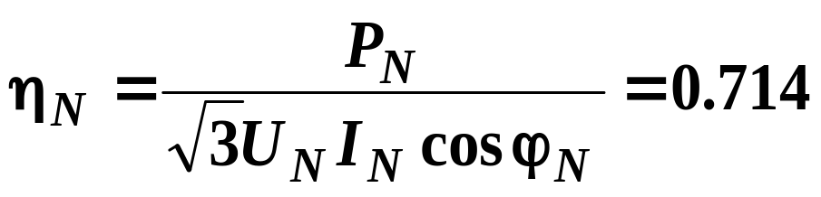
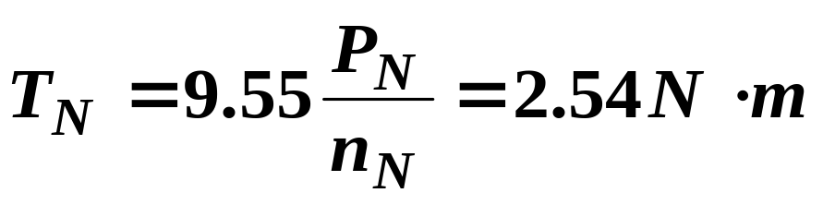
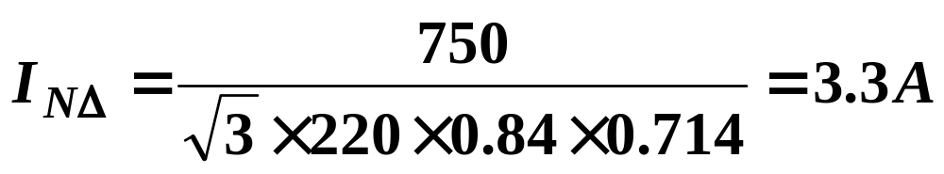
解：
（1）效率
转矩
（2）U_{N}=220V，电动机采用Δ接。
2、某三相异步电动机的额定数据为：P_{N}=45kW， η_{N} =92%，
n_{N}=980r/min，U_{N}=380 V，Δ接，f₁=50Hz，cos ϕ_{N} =0.87，起动电流倍数为6.5 ，起动转矩倍数为1.8。
试求：
（1）直接起动时的起动电流和起动转矩（2）Y—Δ起动时的起动电流和起动转矩。

Slide 54
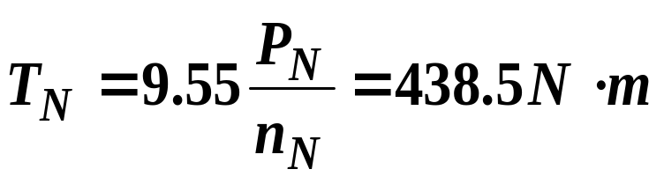
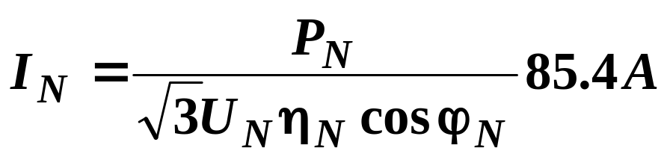

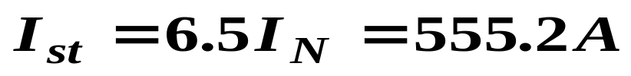
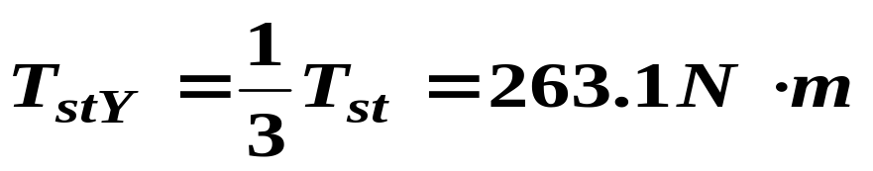
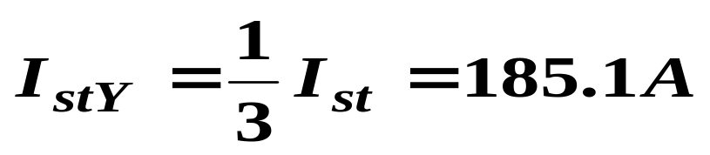
解： （1）
（2）Y—Δ起动时
3、某三相异步电动机的额定数据为：P_{N}=22kW， η_{N} =89.5%，
n_{N}=1470r/min，额定电压220/380 V，f₁=50Hz，cos ϕ_{N} =0.88，起动电流倍数为7 ，起动转矩倍数为1.2。
如果采用自耦变压器降压起动，要求 电动机起动转矩为额定转矩的0.75倍，在电源电压为380V时，求自耦变压器的变比、电动机降压起动电流、线路上的降压起动电流。

Slide 55
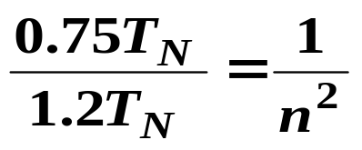
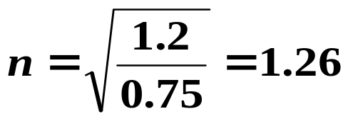
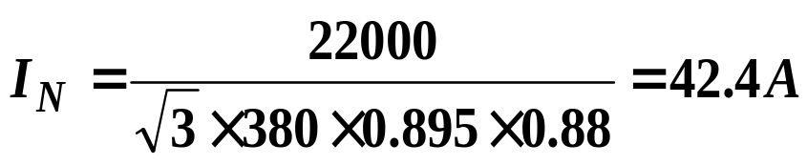
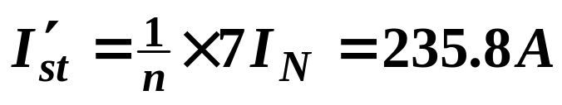
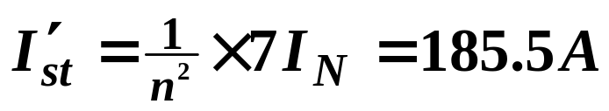
解：
自耦变压器的变比
电动机的额定电流
电动机降压起动电流
线路上的降压起动电流

Slide 56
作 业
6.2.1； 6.2.2； 6.2.3； 6.2.4； 6.4.2； 6.4.3； 6.5.2；

